Slide 1
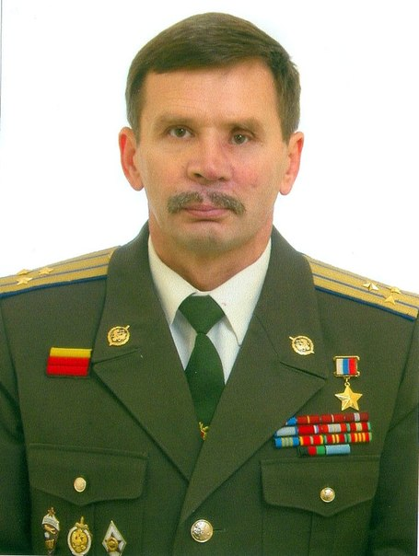
Вячеслав Алексеевич Бочаров

Slide 2
Вячеслав Алексеевич Бочаров родился 17 октября 1955 года в городе Донском Тульской области. Является его почетным гражданином

Slide 3
В 1973 году, окончив среднюю школу, поступил в Рязанское высшее воздушно-десантное командное училище

Slide 4
На протяжении 25 лет служил в Воздушно-десантных войсках. В 1981-1983 годах – в составе Ограниченного контингента советских войск в Афганистане. Службу проходил в разведывательной роте. Был ранен, награжден орденом Красной Звезды. С 1993 года служил в Управлении Командующего Воздушно-десантными войсками

Slide 5
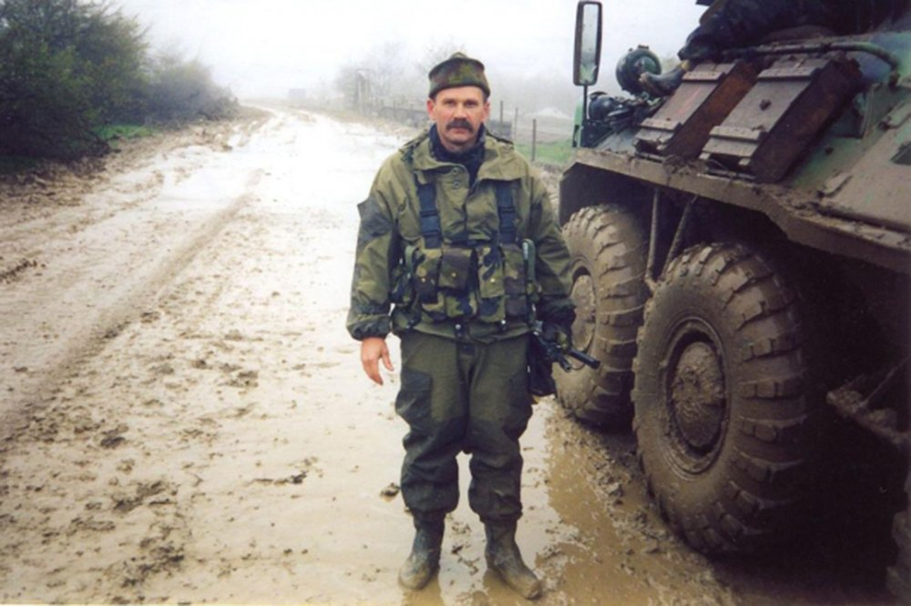
Во время штурма захваченной террористами школы № 1 в Беслане был первым из сотрудников ЦСН ФСБ, вошедших в здание. В ходе боестолкновения был тяжело ранен в голову.

Slide 6
С 1998 года по 2010 год – в Центре специального назначения ФСБ РФ, в Управлении «В» – «Вымпел». Перевод для дальнейшего прохождения службы в антитеррористическом подразделении был осуществлен по личному рапорту полковника В.А.Бочарова

Slide 7
За мужество и героизм, проявленные при выполнении специального задания, Указом Президента Российской Федерации 11 октября 2004 года полковнику В.А. Бочарову было присвоено звание «Герой Российской Федерации» с вручением медали «Золотая Звезда».
С 2010 года в отставке, прослужив в общей сложности 37 лет

Slide 8
Ведет активную общественную деятельность, являясь членом таких организаций как: Российская Ассоциация Героев, Российский Союз ветеранов Афганистана, Союз Десантников России, Российский детский фонд, Паралимпийский комитет России.

Slide 9
В 2014 году Указом Президента Российской Федерации назначен членом Общественной палаты Российской Федерации.
С 2015 года – первый заместитель Секретаря Общественной палаты Российской Федерации

